Slide 1
Sistema de Captación de Datos para Procesos de Participación Ciudadana y Actores Políticos
Coordinación de Procesos Tecnológicos
Dirección de Productos y Servicios Electorales
Versión 3.0 Marzo 2025

Slide 2

Introducción sobre el Sistema de Captación de Datos para Procesos de Participación Ciudadana y Actores Políticos
Organizaciones Políticas en Proceso de Constitución como Partidos Políticos Locales
2025-2026

Slide 3






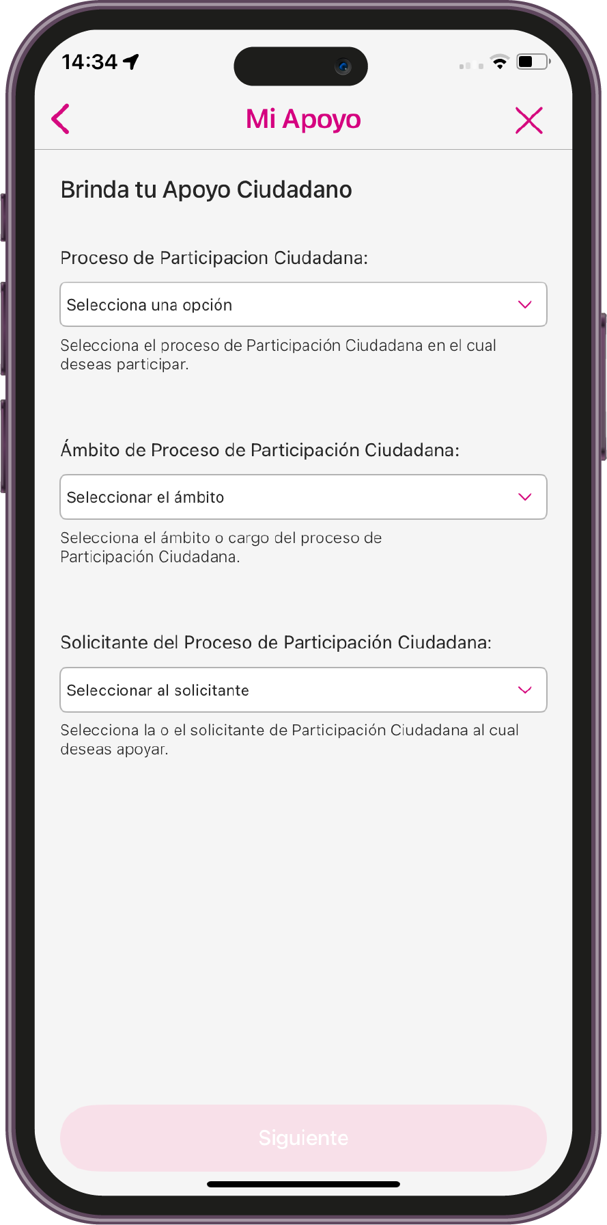
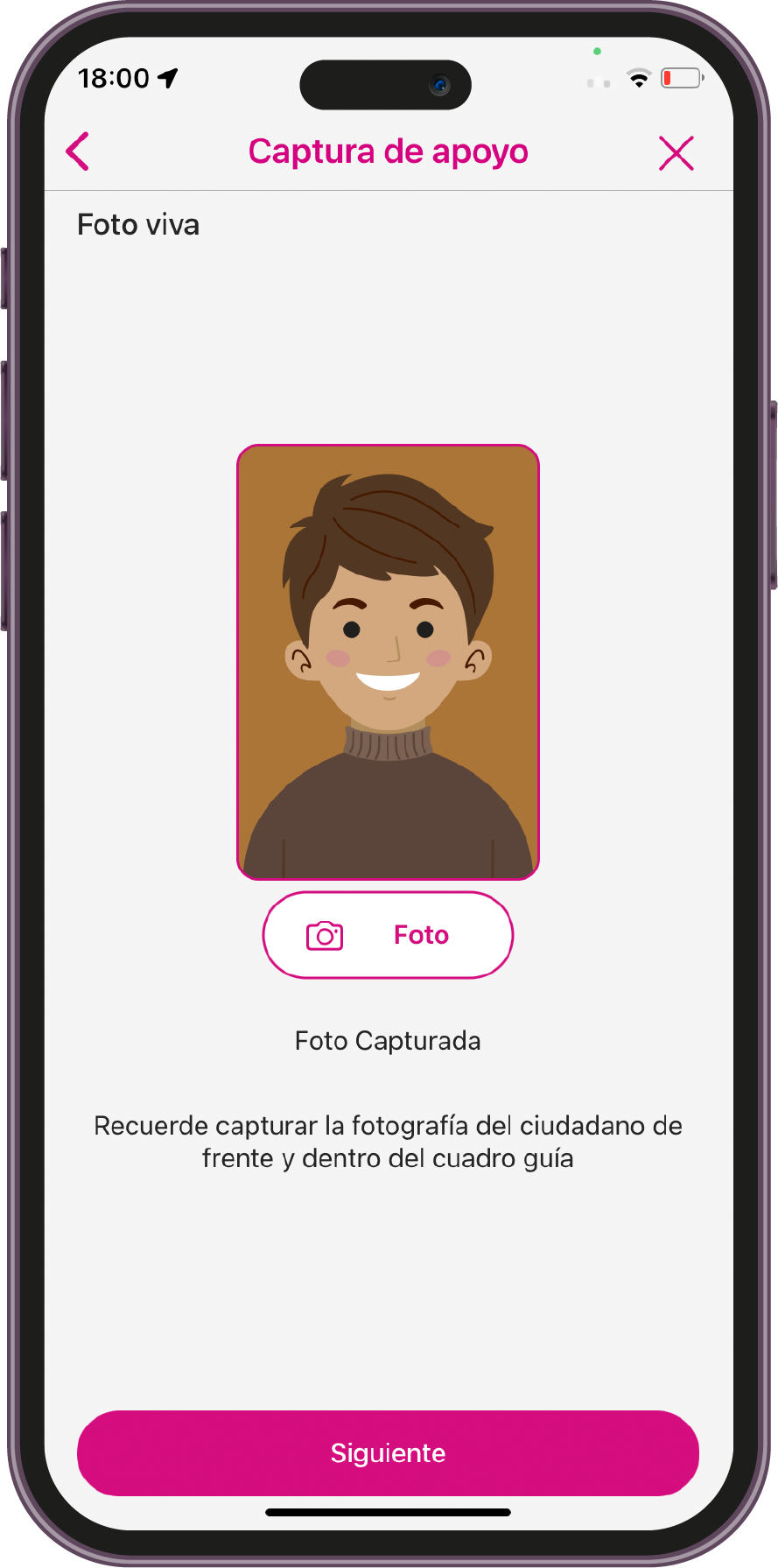
Esquema de Flujo Operativo
Las Organizaciones Políticas registran a sus Auxiliares
Se registra la o el Auxiliar en la App
El auxiliar captura el registro ciudadano
Registro de las Organizaciones Políticas
Se procesa y verifica la información y se generan los reportes
La ciudadanía descarga la App y se registra para hacer uso de ésta
La ciudadanía selecciona el proceso en el cual desee participar
La ciudadanía captura su registro

Slide 4
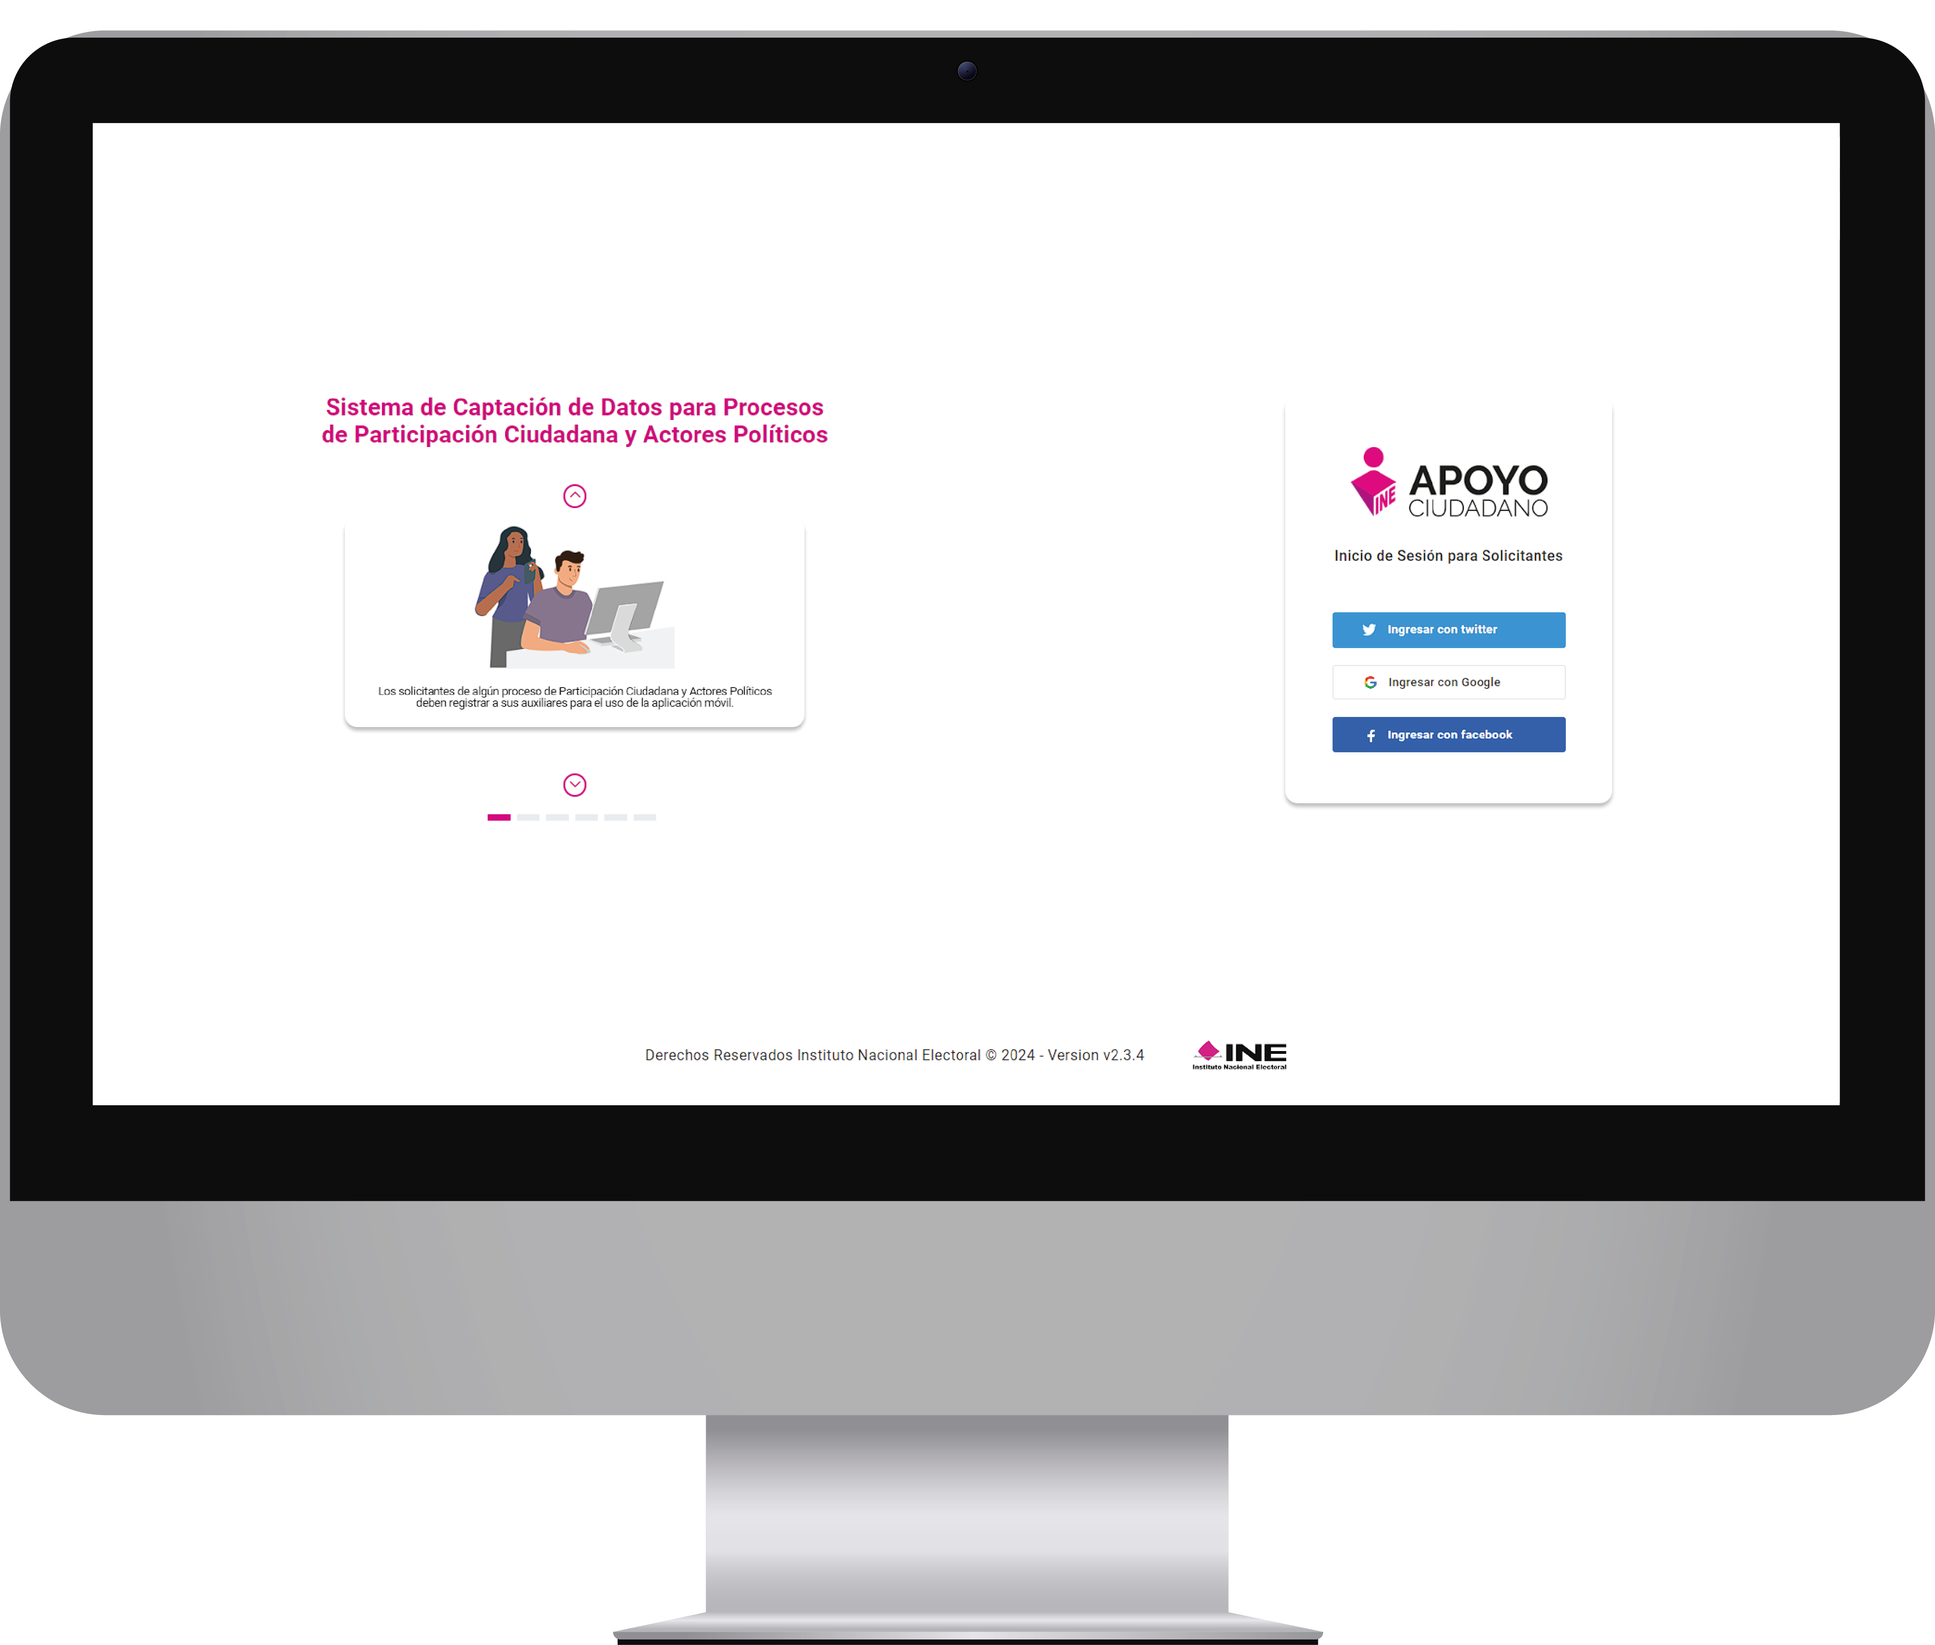
PORTAL WEB SOLICITANTE
Portal Solicitante: Administración para el alta y baja de auxiliares, así como para la visualización de reportes de avance y descarga de información preliminar para revisión de captación de registros ciudadanos.

Slide 5




Portal Web Solicitante
La Organización podrá ingresar al Portal Web del Solicitante mediante su correo electrónico personal vinculado a Gmail o 𝕏, donde podrá realizar:
Administración de las personas que fungirán como sus auxiliares (altas y bajas), los cuales recabarán el apoyo ciudadano en su nombre con el uso de la aplicación móvil.
Consulta de reportes de avance de captación de apoyo ciudadano, en los cuales podrán observar y dar seguimiento al avance de captación que se realiza mediante el uso de la aplicación móvil y la revisión de registros de apoyo ciudadano.
Consulta y descarga de manuales de usuario.

Slide 6


Portal Web Solicitante – Registro Auxiliares
Las personas Auxiliares deberán ser mayores de edad y contar con una Credencial para Votar, asimismo deberán estar con una situación registral de “en Padrón”, para lo cual deberán de registrase la siguiente información:
1. Nombre.
2. Apellido Paterno.
3. Apellido Materno.
4. Teléfono Móvil.
5. CURP (opcional).
6. Zona de referencia (opcional).
7. Tipo de cuenta (Google o 𝕏).
8. Fecha de Nacimiento.
9. Correo electrónico (única por auxiliar).
10. Clave de Elector.
Los Auxiliares entregan a la Organización sus datos para ser Auxiliares (FURA).
La Organización registra los datos los datos de las personas Auxiliares en el portal web
Las personas auxiliares reciben en su correo electrónico la notificación de que han sido registrados.

Slide 7
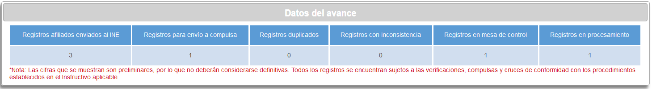
Portal Web Solicitante – Reportes de Avance
Registros Ciudadanos enviado al INE: Son los registros que se han captado por los auxiliares o ciudadanía y enviados al INE.
Registros para envío a compulsa: Aquellos registros que han sido revisados en mesa de control y están listos para que se verifique su situación registral (sujetos a compulsa).
Registros Duplicados: Son los registros ciudadanos duplicados al interior de una misma Agrupación Política.
Registros Ciudadanos con inconsistencias: Son los registros que durante la revisión y validación en mesa de control se identificaron como registros con alguna inconsistencia en la información (datos y/o imágenes).
Registros en Mesa de Control: Son los registros que se encuentran en revisión. Es decir, la revisión de los testigos visuales (imágenes y datos) que se recabada por la APP (anverso y reverso del original de la Credencial para Votar emitida por el Instituto de la o el ciudadano que manifestó su voluntad de afiliación; fotografía viva y firma manuscrita digitalizada).
Registros Ciudadanos en Procesamiento: Registros que se encuentran en espera de verificación por los sistemas informáticos del INE.

Slide 8
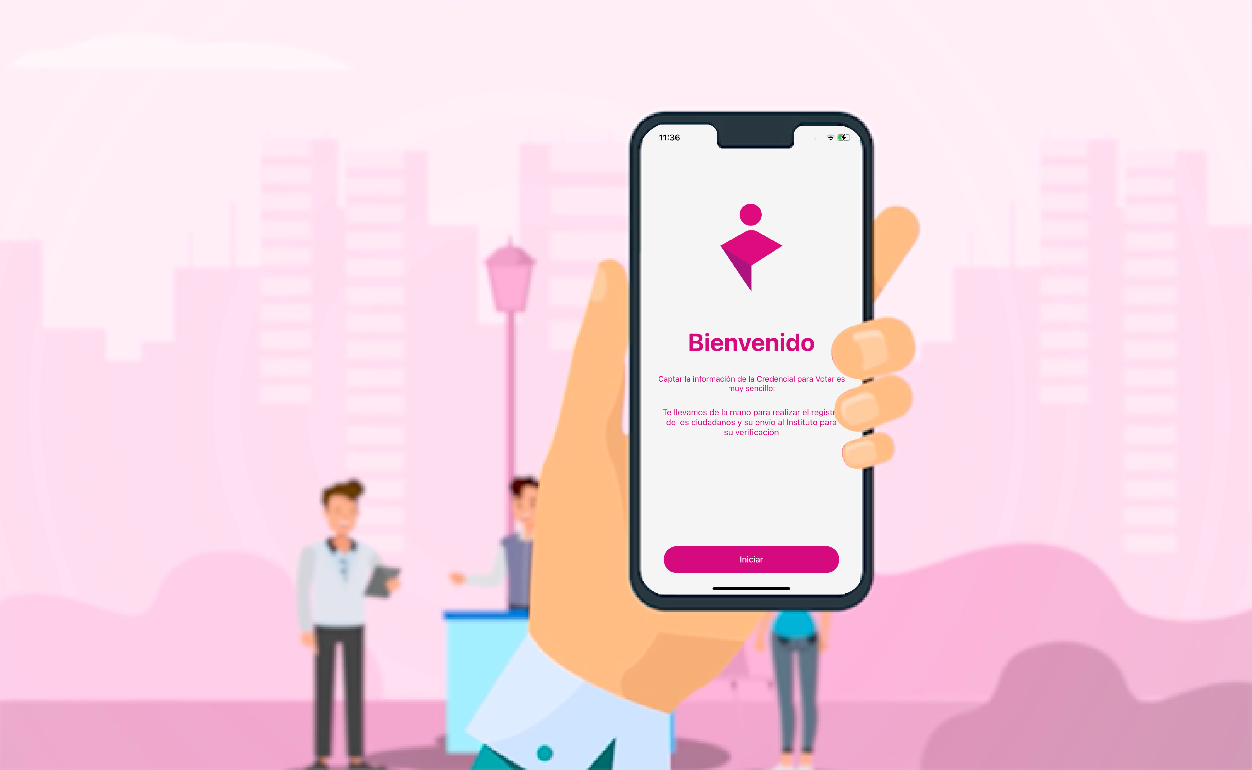


Modalidad Auxiliar: captación de Registros por terceros
Dispositivo móvil o tableta compatible con las versiones de Android 8 en adelante
Al menos CPU de 4 núcleos.
Al menos Memoria de almacenamiento interna de 8 GB.
Al menos 2 GB de memoria RAM.
Dispositivos móviles compatible con las versiones de iOS 15 en adelante.

Slide 9



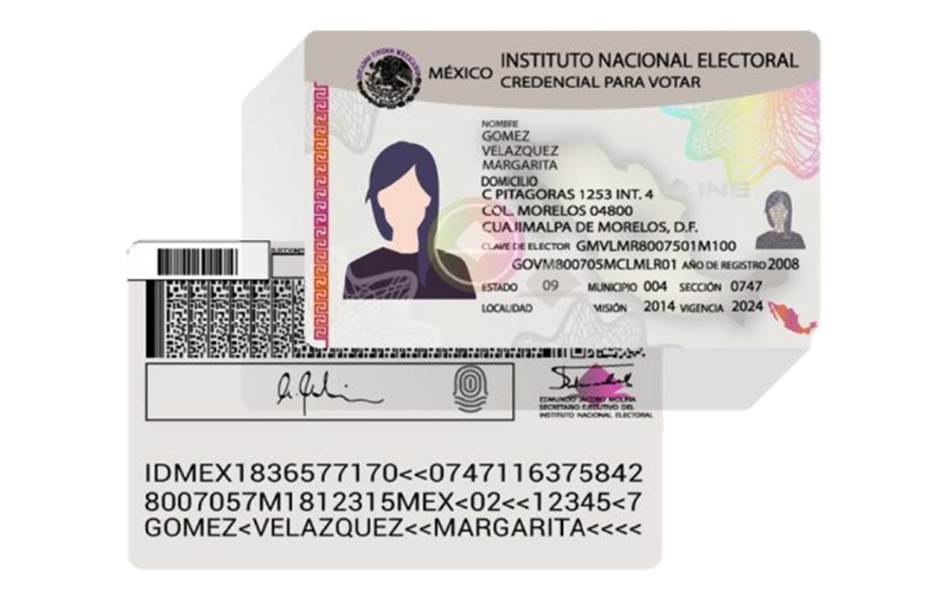





Captación mediante Auxiliares
1
2
3
Anverso y reverso de la Credencial
Registro de los auxiliares
Las Organizaciones registran a sus auxiliares en el portal web, los cuales recabaran los registros ciudadanos en su nombre.
Notificación a los auxiliares
Los auxiliares reciben notificación de registro para uso de la aplicación móvil.
Los Auxiliares se registran la Aplicación Móvil
Los auxiliares se dan de alta en la aplicación móvil.
Foto de la o el ciudadano
6
5
4
Firma de la o el ciudadano
Recepción de Registros Ciudadanos
Los registros ciudadanos se reciben en los servidores del INE, las y los Auxiliares reciben la notificación de los registros que han captado y enviado mediante la aplicación móvil.
Envío del registro ciudadano
Los auxiliares envían los registros ciudadanos captados mediante la aplicación móvil,
Capturan el registro ciudadano (OFF LINE)
Los auxiliares captan los registros ciudadanos mediante la aplicación móvil, proceso fuera de línea.

Slide 10


Captación mediante Auxiliares
7
8
9
Procesamiento de Registros Ciudadanos
Los registros ciudadanos recibidos se procesan en los servidores del INE para realizar una primera compulsa.
Revisión de Registros Ciudadanos
Los registros ciudadanos se revisan en la mesa de control por el INE para la revisión de los datos e imágenes, y en su caso, realizar una clarificación de la información.
Procesamiento de Registros Ciudadanos
Los registros ciudadanos clarificados se vuelven a compulsar en una segunda compulsa.
10
Reportes de Avance de Captación de Registros Ciudadanos
Las Organizaciones pueden observar en todo momento el avance preliminar de la captación de registros ciudadanos que han enviado mediante la aplicación móvil y los resultados de la revisión de mesa de control.

Slide 11
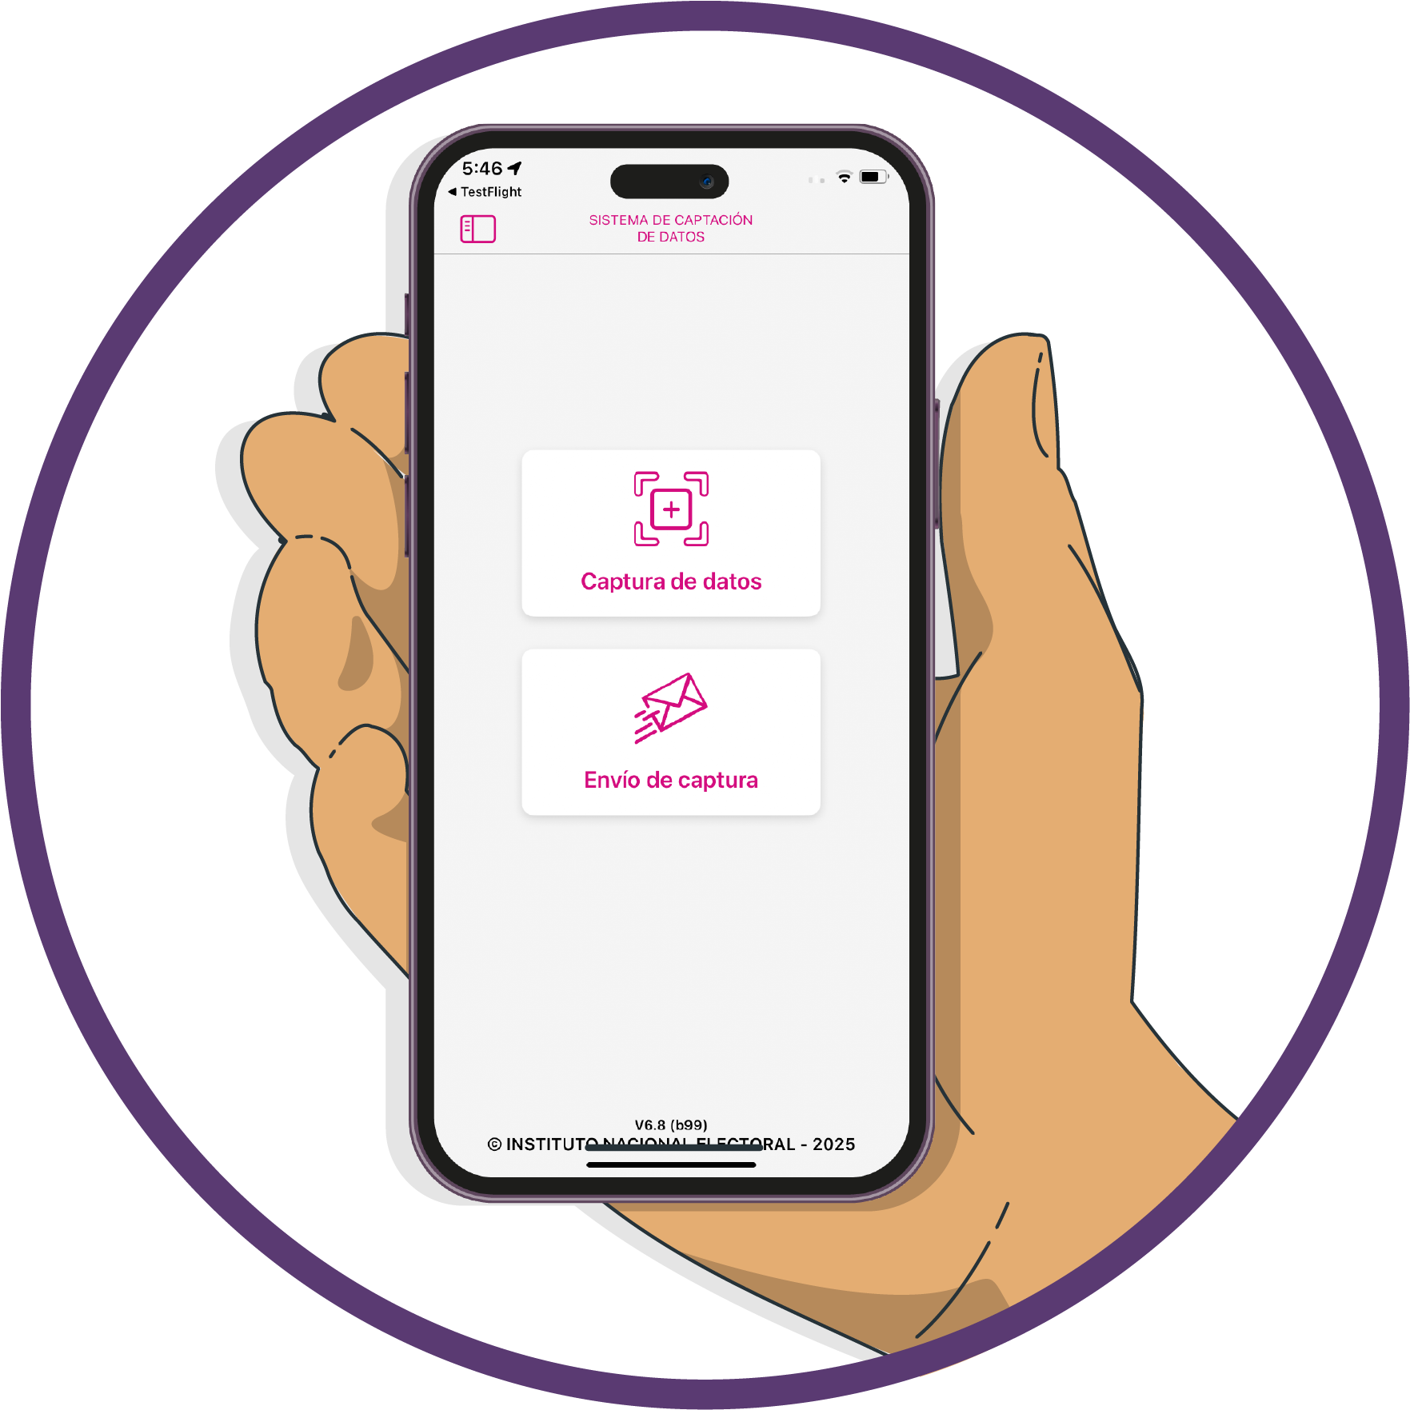
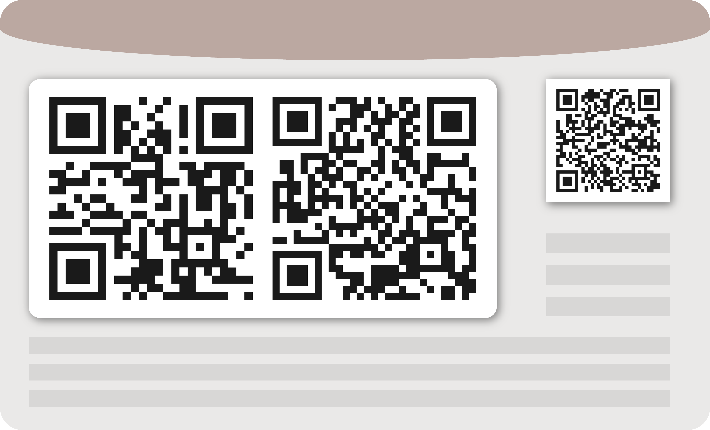
Modalidad “Mi apoyo”: captación de registro por la o el ciudadano
Dispositivo móvil o tableta compatible con las versiones de Android 8 en adelante
Al menos CPU de 4 núcleos.
Al menos Memoria de almacenamiento interna de 8 GB.
Al menos 2 GB de memoria RAM.
Dispositivos móviles compatible con las versiones de iOS 15 en adelante.
Credenciales para votar con un código QR en su reverso, modelos D, E, F, G y H.

Slide 12
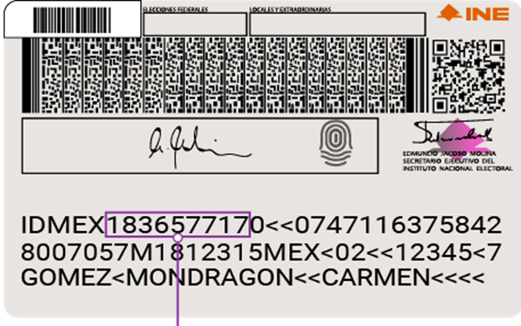


Captación “Mi Apoyo” para la ciudadanía
1
2
Captura del reverso de la Credencial para validación de información en códigos.
Ingreso de la cuenta de correo para notificación de su registro ciudadano.
Ciudadanía
Las y los ciudadanos que deseen participar en el proceso de participación ciudadana pueden brindar su registro sin necesidad de contactar a un Auxiliar.
Generación de Código de Activación
Las y los ciudadanos solicitan la generación de un código de activación para hacer uso de la aplicación móvil.
3
Envío de Código de Activación
Se envía un código de activación a la o el ciudadano
Anverso y reverso de la Credencial
Foto de la o el ciudadano
Firma de la o el ciudadano
4
Capturan y envío del registro ciudadano
Las y los ciudadanos captan su registro ciudadano mediante la aplicación móvil.
5
Uso Código de Activación
La o el Ciudadano ingresa el código de activación, selecciona participar en los procesos activos y vigentes
Notes:
Tec 01

Slide 13
Captación “Mi apoyo” para la ciudadanía
6
7
9
Procesamiento de Registros Ciudadanos
Los registros ciudadanos se reciben en los servidores del INE, las y los ciudadanos reciben la notificación de la recepción de su registro que han realizado y enviado mediante la aplicación móvil.
Revisión de Registros Ciudadanos
Los registros ciudadanos se revisan en la mesa de control por operadores del OPL, en su caso, realizan una clarificación de la información.
Reportes de Avance de Captación de Registros Ciudadanos
La Organización puede observar en todo momento el avance preliminar de los registros ciudadanos que han enviado los auxiliares y los resultados de la revisión de mesa de control.
8
Notificación a la ciudadanía
Las y los ciudadanos reciben una notificación con el resultado de la revisión que se realizó en Mesa de Control de su registro de apoyo.
Notes:
Tec 01

Slide 14

Esquema de Atención a usuarios
El Instituto Nacional Electoral ofrecerá soporte a los usuarios de la herramienta tecnológica en primer y segundo nivel de atención.
Con la finalidad de brindar atención adicional el Instituto Nacional Electoral (INE) a través de la Dirección Ejecutiva del Registro Federal de Electores (DERFE) atenderá las consultas de los usuarios a través de INETEL (800 433 2000) y el Centro de Atención para la Solución Tecnológica (CAST)

Slide 15


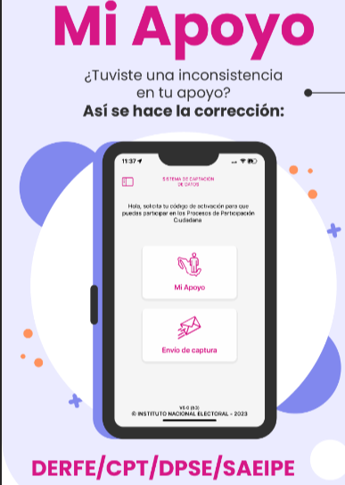

Niveles de Atención a Usuarios
El Instituto Nacional Electoral lleva a cabo una sesión de capacitación al Organismo Púbico Local Electoral (OPLE) con el fin de que realice la capacitación a las Organizaciones en proceso de constitución como Partidos Políticos Locales, así como de disponer de un Centro de Atención de Primer Nivel con el fin de resolver las dudas sobre:
La normatividad
El proceso en general y
La información del uso de las herramientas.
1
2
3
4
Capacitación y disposición de material
El INE dispone del material relacionado con el sistema y capacita al OPLE.
Capacitación a las y los usuarios
El OPLE realiza la capacitación a las y los solicitantes del proceso, así como sus auxiliares.
Atención a usuarios
(1er nivel)
El OPLE dispone de una mesa de atención de usuarios como 1er nivel
Disposición de material
El OPLE distribuye la información y material relacionado con el proceso
Por otra parte, el INE brindará soporte de primer nivel a los usuarios del Sistema de Captación de Datos para Procesos de Participación Ciudadana y Actores Políticos mediante:
INETEL 800-433-2000

Slide 16


Centro de Atención para la Solución Tecnológica (CAST)
Con la finalidad de brindar una atención adicional a la que brinda el OPLE, el INE a través de la DERFE atenderá en segundo nivel las consultas de los usuarios a través del Centro de Atención para la Solución Tecnológica (CAST).
El CAST brindará atención de lunes a viernes (días hábiles) de las 09:00 am a las 18:00 pm. (horario centro), sobre los siguientes temas:​
Consultas técnicas y de operación de la App Móvil y el Portal Web. ​
Consultas sobre operación del sistema para asignación de mesa de control y garantías de audiencia.
El OPLE deberá de designar y proporcionar por lo menos un contacto a la DERFE; para que se cuente con una adecuada coordinación y comunicación entre los niveles de atención a los usuarios. (OPLE- INETEL - CAST).
Atención a usuarios
CAST
(2do Nivel)
Usuarios de portal web y APP
Atención usuarios
OPLE- INETEL
(1er Nivel)

Slide 17
Números y medios de Atención del CAST
Atención a usuarios
CAST (2do Nivel)
Atención a través de: | Medios de Contacto | Horario de Atención (días hábiles)
Centro de Atención para la Solución Tecnológica (CAST) 2do Nivel | Tel. 55 5490 2400, ext. 362432 y 360158 Tel. 55 81 41 71 77 y 77 71 14 67 87 (llamadas y WhatsApp) | De lunes a viernes de 9:00 a 18:00 horas (horario centro).
 | Correo electrónico: apoyo.ciudadano@ine.mx

Slide 18

Asignación de registros para revisión de mesa control, atención de derechos de audiencia y Revisión de auxiliares registrados en dispositivo

Slide 19

Asignación de Registros para Revisión en Mesa de Control
1
2
3
Asignación de Registros
El OPLE asignará los registros para la revisión de Mesa de Control.
Revisión de Registros
El OPLE realizará la revisión de Mesa de Control.
Resultados de Revisión
Los resultados de la revisión se podrán observar en los reportes que visualiza el OPLE y la Organización Política Local.
Asistencia a Usuarios
La DERFE proporcionará atención al OPLE en relación de dudas del proceso de asignación de Mesa de Control en todo momento.
Notes:
Tec 01

Slide 20

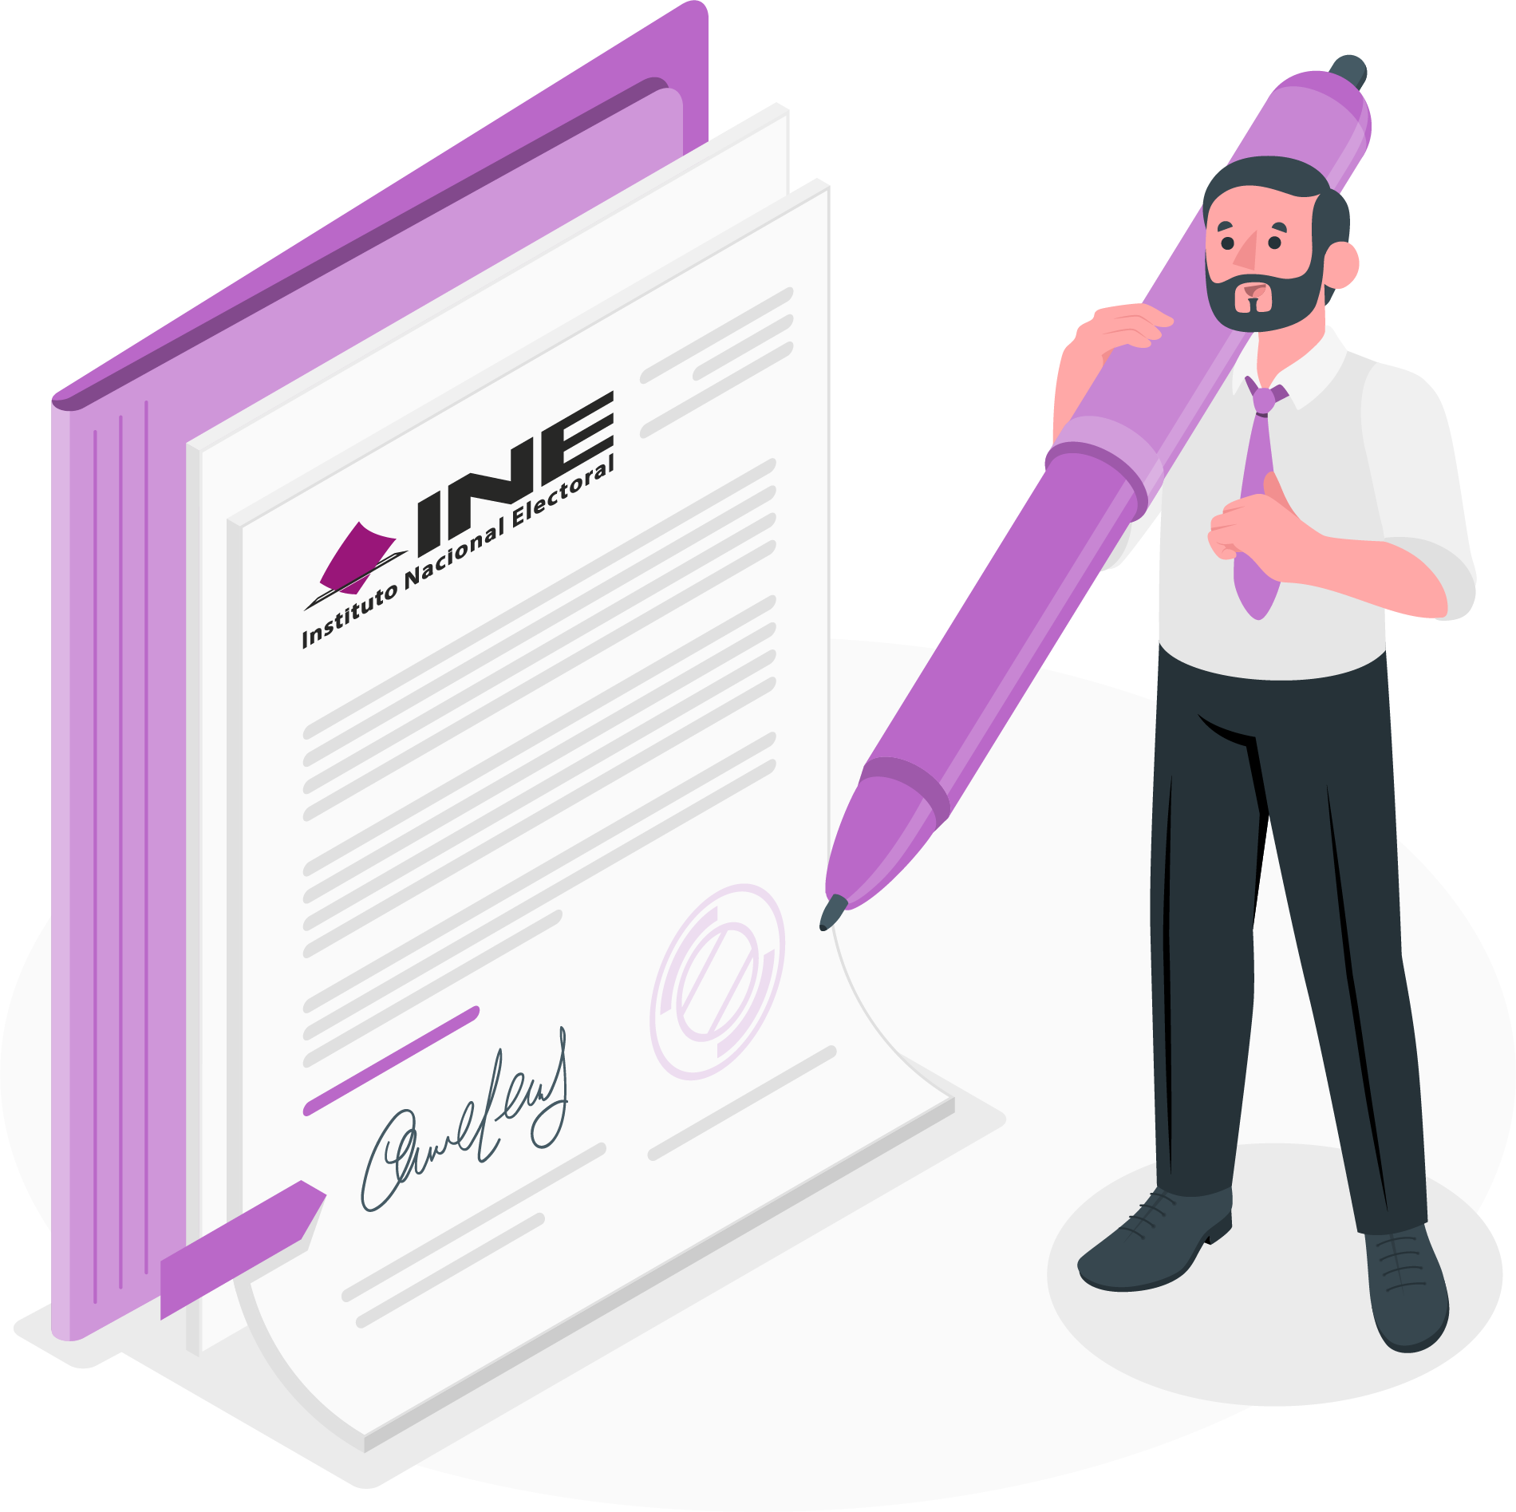
Asignación de Registros para Revisión en Derecho de Audiencia
1
2
3
4
Confirmación de Fecha para Derecho de audiencia
Se agendará la fecha para llevar a cabo el Derecho de Audiencia en base a la solicitud del Organización Política Local.
Asignación de Registros
El OPLE asignará los registros para la revisión de en Derecho de Audiencia.
Revisión de Registros
El OPLE realizará la revisión de los registros en conjunto con la Organización Política Local.
Generación de Acta
El OPLE genera el acta de hechos sobre la revisión de los registros que se realice en conjunto con él con la Organización Política Local.
5
Asistencia a Usuarios
La DERFE proporcionará atención al OPLE en relación de dudas del proceso de Derecho de Audiencia
Resultados de Revisión
Los resultados de la revisión se podrán observar en los reportes que visualiza el OPLE y la Organización Política Local.
Notes:
Tec 01

Slide 21



Revisión de Auxiliares Registrados en Dispositivo
1
2
3
4
Registro de Auxiliar en App Móvil
Se realiza el registro de la o el Auxiliar en la App Móvil
Revisión del OPLE
El OPLE realiza la revisión del registro de las o los Auxiliares
Baja de Auxiliares
El OPLE determina si el registro es correcto o no y si se requiere se de baja al o los Auxiliares ingresando el motivo
Registro de Auxiliares
La Agrupación Política Local registra los datos los datos de las personas Auxiliares en el portal web
5
Asistencia a Usuarios
La DERFE proporcionará atención al OPLE en relación de dudas del proceso de revisión de registro de las o los Auxiliares
Notificación a la Organización Política Local
El OPLE informa a la Organización Política Local, la baja de las o los auxiliares
Notes:
Tec 01

Slide 22

Operación de Mesa de Control, incluyendo la definición de criterios de validación.

Slide 23
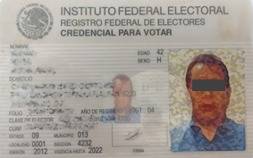
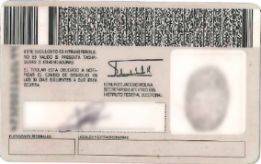
Criterios para considerar un registro como Válido
Para el uso del Sistema de Captación de Datos para Procesos de Participación Ciudadana y Actores Políticos, los criterios de validación que se considerarán para que un registro sea catalogado como “Apoyo Válido”, son los siguientes:
Las imágenes del anverso y reverso deberán corresponder a las originales de una CPV emitida por el INE, mismas que no deberán presentar signos de manipulación y/o alteración.
ANVERSO
REVERSO

Slide 24
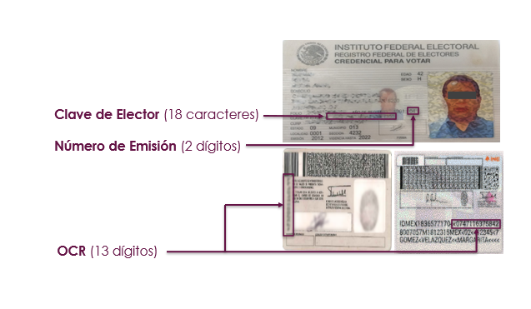
Criterios para considerar un registro como Válido
Se deberán de identificar a simple vista los siguientes datos:

Slide 25
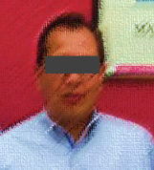
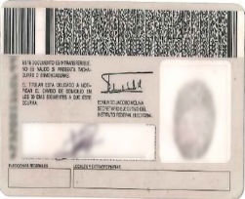

Criterios para considerar un registro como Válido
La fotografía captada mediante la Aplicación Móvil deberá corresponder a una fotografía en vivo (presencial), permitiendo identificar a la o al ciudadano a simple vista, además de que debe de corresponder con la que aparezca en la CPV.
La firma digital captada deberá de tener rasgos semejantes a la firma plasmada en la CPV.

Slide 26
Inconsistencias
Los tipos de inconsistencias que se pueden presentar en la Mesa de Control son los siguientes:
Credencial No Válida.
Firma No Válida.
Fotografía No Válida.
Fotocopia de Credencial para Votar.
Simulación de Credencial para Votar.
Sin firma.
Otra (aplica para las CPV que se observan ilegibles; es decir, no se puede obtener información del anverso y/o del reverso de la misma).

Slide 27

Inconsistencia - Credencial No Válida
DOS ANVERSOS O DOS REVERSOS DE LA MISMA CPV
Registros en los que la imagen del original de la CPV que emite esta autoridad corresponda únicamente al anverso o reverso de la misma.
Anverso
Reverso
Anverso
Reverso

Slide 28
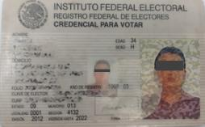
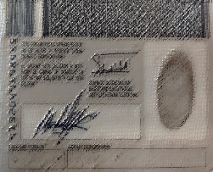
Inconsistencia - Credencial No Válida
DOS ANVERSOS O DOS REVERSOS DE DIFERENTES CPV
Registros en los que la imagen del original de la CPV que emite esta autoridad corresponda al anverso o reverso de diferentes CPV.
Anverso
Reverso
Anverso
Reverso

Slide 29
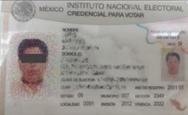
Inconsistencia - Credencial No Válida
ANVERSO Y REVERSO DE DIFERENTES CPV
Registros en los que el anverso y reverso no correspondan al original de la misma CPV que emite el INE.
Anverso
Reverso
Anverso
Reverso

Slide 30
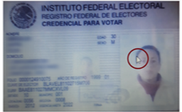
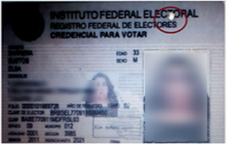
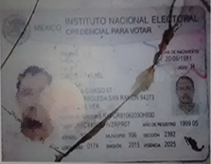
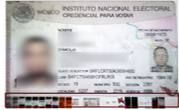
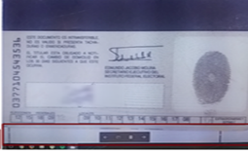
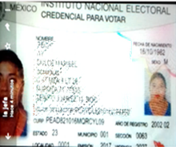
Inconsistencia - Credencial No Válida
TOMADA DE MONITOR
Registros en los que la imagen de la CPV no haya sido obtenida directamente del original de la CPV que emite el INE y que debió ser presentada físicamente al momento de que la ciudadanía manifestó su apoyo.

Slide 31
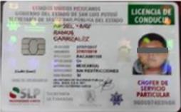


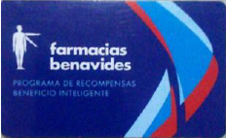
Inconsistencia - Credencial No Válida
IMAGEN DIFERENTE A UNA CPV
Registros en los que la imagen no corresponda con el original de la CPV que emite el INE a favor de la persona que expresó su voluntad de brindar su apoyo.

Slide 32







Inconsistencia - Firma No Válida
Registros que no se encuentren respaldados por la firma digital manuscrita, por lo cual, carecerá de validez: un punto, una línea, una cruz, una paloma, una “X”, cualquier signo o símbolo cuando no sea éste el que tenga plasmado la CPV; así como aquellos registros en los que, a simple vista, los rasgos generales de la firma plasmada mediante la Aplicación Móvil no coincidan o no exista correspondencia con la que se encuentre plasmada en el original de la CPV.
Una cruz o leyenda “SI” y que no coincide
con la firma de la CPV
No se distingue la firma de la CPV
Nota: Cuando en el recuadro de la firma de la CPV diga textualmente “SIN FIRMA” y en el apartado de la firma captada mediante la Aplicación Móvil aparezca algún intento de firma e incluso este en blanco. Se considerará Apoyo Válido.
Un punto o raya, y no coinciden con firma de la CPV

Slide 33




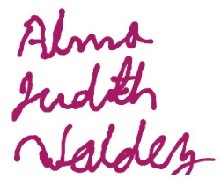


Ejemplos de Firmas Válidas

Slide 34
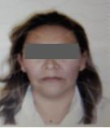
Inconsistencia - Fotografía No Válida
DIFERENTE CIUDADANO
Registros en los que la fotografía viva (presencial) de la o el ciudadano no corresponde con la persona a la que le pertenece la CPV que emite el INE; con excepción de aquellos casos en los que se verificará la coincidencia de los rasgos físicos aplicando medidas de inclusión, que atiendan las disposiciones señaladas en el “Protocolo para adoptar las medidas tendientes a garantizar a las personas trans el ejercicio del voto en igualdad de condiciones y sin discriminación en todos los tipos de elección y mecanismos de participación ciudadana”.

Slide 35
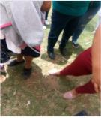
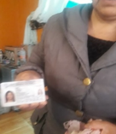

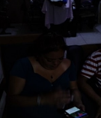

Inconsistencia - Fotografía No Válida
NO SE APRECIA A SIMPLE VISTA A LA O EL CIUDADANO
Registros en los que la fotografía viva (presencial) no se aprecie el rostro de la o el ciudadano a simple vista o cuya imagen sea muy oscura, borrosa o solo se observe la silueta.

Slide 36


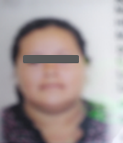

Inconsistencia - Fotografía No Válida
SIN FOTOGRAFÍA VIVA DE LA O DEL CIUDADANO
Registros en los que la fotografía viva (presencial) no corresponda a una persona o siendo una persona, la imagen no haya sido tomada directamente de quien brinda el apoyo.

Slide 37
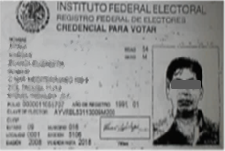
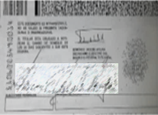
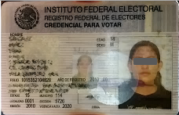
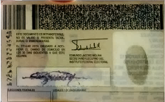
Inconsistencia - Fotocopia de la CPV
Registros en los que la imagen de la CPV corresponda a una fotocopia, en blanco y negro o a colores y, por ende, no corresponda al original de la CPV que emite esta autoridad electoral.
Anverso
Reverso
Anverso
Reverso

Slide 38
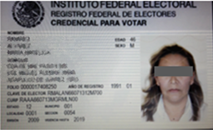
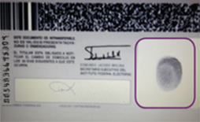
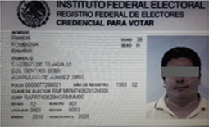
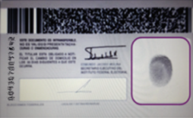
Inconsistencia - Simulación de CPV
Registros en los que en las imágenes que corresponden al anverso y/o al reverso de la CPV se visualicen rasgos diferentes, tales como grafía y tonalidad; se observe que la información correspondiente a los campos de Nombre, Clave de elector, OCR y CIC este sobrepuesta; se observe que la huella que presenta la CPV es la misma en varios registros, se identifiquen inconsistencias entre los datos de la CURP y la Clave de Elector; incluso pueden aparecer sin fotografía, sin firma, sin huella y sin datos.
Misma huella

Slide 39
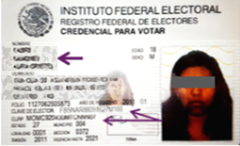
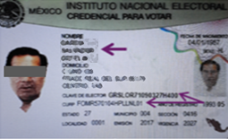
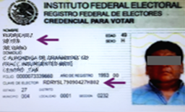
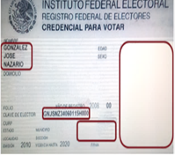
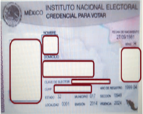

Inconsistencia - Simulación de CPV
Información sobrepuesta
No coincide información Clave de Elector y CURP
Diferente grafía

Slide 40
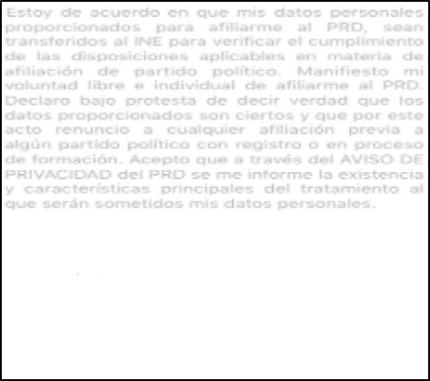
Inconsistencia - Sin Firma
Registros en los que en el apartado del aplicativo correspondiente a la firma se observe en blanco.
Reverso CPV (Firma)
Apartado Firma Aplicativo

Slide 41
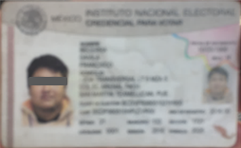
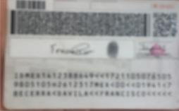
Inconsistencia - Otra
Registros en los que las imágenes que corresponden a la CPV que emite el INE se muestran ilegibles y no se puede obtener información del anverso y/o del reverso de esta, específicamente de los campos Clave de Elector, Número de Emisión y OCR.
Anverso
Reverso

Slide 42

Información sobre solicitud de cuentas de acceso institucional
El personal del OPLE podrá solicitar las cuentas que requiera para ingresar al Sistema de Captación de Datos para Procesos de Participación Ciudadana y Actores Políticos.

Slide 43
Información sobre solicitud de cuentas de acceso institucional
Es necesario que el OPLE solicite al INE las cuentas que considere necesarias para acceder a las funcionalidades del Sistema, por lo que se deberá de solicitar formalmente (mediante oficio) la entrega de cuentas (cuentas con domino @ine.mx) y registro de usuarios en el Sistema, con la finalidad de que pueda efectuar las siguientes actividades:
Registro del periodo de uso de la aplicación móvil para su Proceso.
Generación de Reportes de Avance con información preliminar.
Revisión de los registros de los Auxiliares.
Asignación de registros para revisión de Mesa de Control y Garantía de Audiencia.
Atención de la Mesa de Control para la revisión y clarificación de los apoyos ciudadanos recibidos a través del Sistema de Captación.
Atención de las garantías de audiencia para la revisión normativa de los apoyos ciudadanos con inconsistencia.

Slide 44


Información sobre solicitud de cuentas de acceso institucional
Nombre completo del funcionario o funcionaria.
Cargo o puesto que desempeña.
Cuenta de correo electrónico institucional (del OPL).
Rol, de cada uno de los usuarios.
Número telefónico.
El oficio va dirigido vía SIVOPLE a la DERFE.
¿ Qué debe contener el oficio?
El INE una vez recibido el oficio remitirá a la cuenta de correo electrónico institucional proporcionada por el OPLE a cada funcionario o funcionaria, el usuario y contraseña que se le ha asignado asimismo remitirá, el documento denominado “Declaración de Confidencialidad” que deberá ser requisitado por cada funcionaria o funcionario que haga uso del Sistema de Captación y que deberá de enviar a la cuenta de correo electrónico:
rosalinda.moreno@ine.mx
Una vez recibida la documentación completa debidamente requisitada y firmada por la o el funcionario, el INE procederá a efectuar el alta en el Sistema de Captación.
Queda estrictamente prohibido que las y los funcionarios a quienes se les asigne una cuenta con dominio @ine.mx, compartan su usuario y contraseña para el acceso al Portal Web a personal al que no fue autorizado su acceso.
Nota: Es responsabilidad del OPLE, así como de las y los funcionarios a quien se les asigne la cuenta de usuario el debido uso y resguardo que le den a la misma.

Slide 45
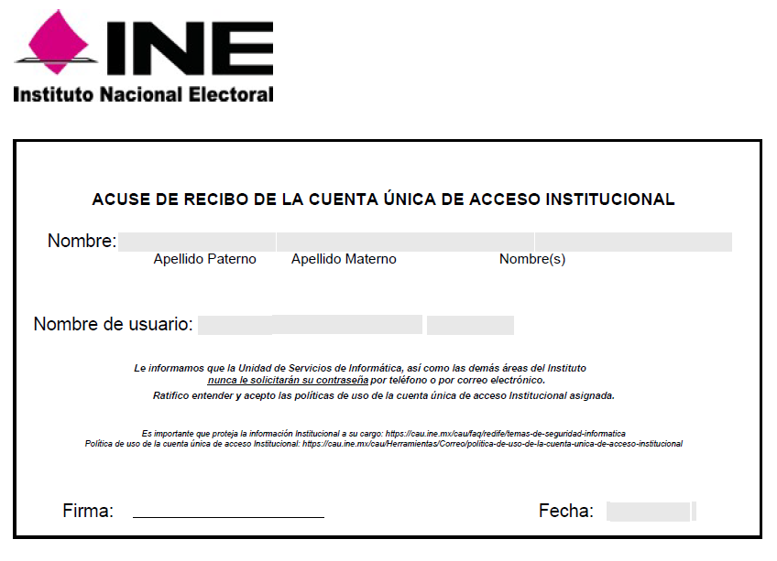
Información sobre solicitud de cuentas de acceso institucional
Nombre completo
Nombre de usuario para su ingreso al sistema.
Firma del usuario
Fecha en que se generó la cuenta

Slide 46

Información sobre solicitud de cuentas de acceso institucional
Nota: Esta parte del documento no deberá ser remitida.

Slide 47


Declaratoria de Confidencialidad

Slide 48

protección de datos personales y la puesta a disposición de los Avisos de Privacidad, y el manejo del fura
El personal del OPLE y de la Organización, así como las personas auxiliares deben acatar las obligaciones en materia de protección de datos personales establecidas en la normativa en general, así como en los instrumentos normativos existentes al interior del Instituto.

Slide 49
Marco Normativo
1
  Constitución Política de los Estados Unidos Mexicanos
  Artículo 6. fracción II y III. La información que se refiere a la vida privada y los datos personales será protegida en los términos y con las excepciones que fijen las leyes, así mismo toda persona, sin necesidad de acreditar interés alguno o justificación tendrá acceso gratuito a la información pública, a sus datos personales o la rectificación de éstos.
  Artículo 16. párrafo segundo. Toda persona tiene derecho a la protección de sus datos personales, al acceso, rectificación y cancelación de los mismos, así como a manifestar su oposición, en los términos que fije la ley.
2
  Ley General de Protección de Datos Personales en Posesión de Sujetos Obligados.
  Se establecen dentro de los sujetos obligados a los órganos autónomos, quienes como responsables deberán observar los principios de licitud, lealtad, consentimiento, calidad, proporcionalidad, información y responsabilidad en el tratamiento de los datos personales, cuyas finalidades deberán ser concretas, lícitas, explicitas y legitimas.
3
  Ley Federal de Protección de Datos Personales en Posesión de los Particulares.
Es de orden público y de observancia general en toda la República y tiene por objeto la protección de los datos personales en posesión de los particulares, con la finalidad de regular su tratamiento legítimo, controlado e informado.
Los Particulares, son personas físicas o morales de carácter privado que llevan a cabo el tratamiento de datos personales.

Slide 50





Conceptos de la LGPDPPSO
DATOS PERSONALES
Información concerniente a una persona física identificada o identificable.
TITULAR
La persona física a quien corresponden los datos personales.
Los sujetos obligados a que se refiere el artículo 1 de la presente Ley que deciden sobre el tratamiento de datos personales, incluyendo a los órganos autónomos.
RESPONSABLE
TRATAMIENTO
Cualquier operación o… de operaciones efectuadas mediante procedimientos manuales o automatizados aplicados a los datos personales, relacionadas con la obtención, uso, registro, organización, conservación, elaboración, utilización, comunicación, difusión, almacenamiento, posesión, acceso, manejo, aprovechamiento, divulgación, transferencia o disposición de datos personales, y ;
AVISO DE PRIVACIDAD
Documento a disposición del titular de forma física, electrónica o en cualquier formato generado por el responsable, a partir del momento en el cual se recaben sus datos personales, con el objeto de informarle los propósitos del tratamiento de los mismos.

Slide 51

Roles de Responsabilidad en el tratamiento de los datos personales
Se identifican cuatro momentos de acceso a los Datos Personales en el Uso de la Aplicación Móvil
Organización en proceso
OPLE
ORGANIZACIÓN
AUXILIARES
INE

Slide 52



Tratamiento de los datos Personales Uso de la APP
A través del uso de la Aplicación Móvil Apoyo Ciudadano
Son enviados a través de la aplicación móvil a los servidores del Instituto Nacional Electoral
Para efectuar la verificación de situación registral de las y los ciudadanos que respaldaron el apoyo ciudadano.
Cuando los datos cumplen las finalidades previstas, las cuales motivaron su tratamiento, se suprime y/o resguarda la base de datos.

Slide 53
Aviso de Privacidad
AVISO DE PRIVACIDAD
Documento a disposición del titular de forma física, electrónica o en cualquier formato generado por el responsable, a partir del momento en el cual se recaben sus datos personales, con el objeto de informarle los propósitos del tratamiento de estos.
Características (Art. 26 de la LGPDPPSO)
Contener la existencia y características principales del tratamiento al que serán sometidos los datos personales.
Ser difundido por los medios electrónicos y físicos con que cuente el responsable.
Redactado y estructurado de manera clara y sencilla.
Deberá ser simplificado e integral.
AVISO DE PRIVACIDAD SIMPLIFICADO (Art. 27 de la LGPDPPSO)
La denominación del responsable.
Las finalidades del tratamiento para las cuales se obtienen los datos personales.
Cuando se realicen transferencias, las autoridades, poderes, entidades, órganos y organismos gubernamentales a las que se transfieren los datos personales, y su finalidad.
Los mecanismos y medios disponibles para que el titular, en su caso, pueda manifestar su negativa para el tratamiento de sus datos personales.
El sitio donde se podrá consultar el aviso de privacidad integral.
AVISO DE PRIVACIDAD INTEGRAL (Art. 28 de la LGPDPPSO)
El domicilio del responsable.
Los datos personales que serán sometidos a tratamiento, identificando aquéllos que son sensibles;
El fundamento legal que faculta al responsable para llevar a cabo el tratamiento.
Las finalidades del tratamiento para las cuales se obtienen los datos personales, distinguiendo aquéllas que requieren el consentimiento del titular.
Los mecanismos, medios y procedimientos disponibles para ejercer los derechos ARCO.
El domicilio de la Unidad de Transparencia,
Los medios a través de los cuales el responsable comunicará a los titulares los cambios al aviso de privacidad.

Slide 54




Aviso de Privacidad
El Aviso de Privacidad para los Procesos de Participación Ciudadana (incluyendo en estos, lo que es la Consulta Popular) y Actores Políticos se encuentra disponible para su consulta a través de la siguiente liga electrónica:
https://www.ine.mx/transparencia/listado-bases-datos-personales/#derfe

Slide 55

Formato Único de Registro de Auxiliar
F.U.R.A.
Formato Único de Registro de Auxiliar que será utilizado por las Organizaciones para acreditar ante el OPLE, a las personas que le ayudarán a recabar el apoyo de la ciudadanía.
La Organización deberá informar a sus auxiliares, las obligaciones y responsabilidades sobre el tratamiento de los datos personales recabados a través de la APP, solicitándoles suscriban a través del FURA la responsiva en donde manifiesten tener conocimiento de las mismas.
Tratar únicamente los datos personales para la obtención del apoyo de la ciudadanía;
Guardar confidencialidad respecto de los datos personales captados mediante la aplicación móvil;
Implementar las medidas de seguridad necesarias para el resguardo de la información recabada mediante la aplicación móvil;
Abstenerse de tratar los datos personales para finalidades distintas a la obtención de apoyo de la ciudadanía;
Abstenerse de transferir los datos personales captados mediante la aplicación móvil salvo al INE.

Slide 56

Partes del FURA

Slide 57

Auxiliar

Slide 58

Manifiesto y aceptación de recepción de notificación

Slide 59





Formato Único de Registro de Auxiliar FURA
Respecto al FURA se identifican cuatro momentos:
1
2
3
4
Entrega del FURA a las Organizaciones
Firmarán responsiva y manifestarán tener conocimiento de las obligaciones del tratamiento de datos personales, anexando su copia de CPV.
Se responsabilizarán de recaudar y RESGUARDAR los FURA y copias de CPV de sus auxiliares registrados en el portal web.
Requisitarán el FURA a sus auxiliares quienes recaudaran el apoyo ciudadano
OPL
Organización
Auxiliares
Organización

Slide 60

Recomendaciones en Materia de Protección de Datos Personales
Implementar todas las acciones necesarias para la protección de los Datos Personales (Elaboración y publicación de los Avisos de Privacidad, suscripción de Declaratorias de Confidencialidad y todas aquellas medidas físicas, administrativas y técnicas que permitan garantizar dicho objetivo).
Orientar a las y los auxiliares sobre las obligaciones y responsabilidades en el tratamiento de los datos personales recabados a través de la Aplicación Móvil.
Publicar en su página de Internet oficial los Avisos de Privacidad Simplificado e Integral correspondientes.
Resguardar la copia de la Credencial para Votar que acompaña al FURA por cada uno de sus auxiliares en donde manifiesten tener conocimiento de las obligaciones sobre el tratamiento de los datos personales recabados, en la que se incluye la responsiva y la autorización para recibir notificaciones vía correo electrónico.
Consulta permanente de la sección Protección de Datos del Instituto, disponible en la siguiente liga: https://portal.ine.mx/transparencia/listado-bases-datos-personales/

Slide 61
¿Qué pasa si no damos cumplimiento a las obligaciones de protección de datos personales y hacemos mal uso de la información?
Es importante mencionar que aquellas conductas contrarias al debido uso de los datos personales que se tratan en el uso del Portal Web y Aplicación Móvil, La ley General en Materia de Delitos Electorales establece que:
Artículo 8. Se impondrá de cincuenta a doscientos días multa y prisión de dos a seis años, al funcionario electoral que:
I. Altere en cualquier forma, sustituya, destruya, comercialice o haga un uso ilícito de documentos relativos al Registro Federal de Electores, Padrón Electoral o Lista de Electores;
Artículo 13. Se impondrá de sesenta a doscientos días multa y prisión de tres a siete años, a quien:
II. Altere, falsifique, destruya, posea, use, adquiera, comercialice, suministre o transmita de manera ilegal, archivos o datos de cualquier naturaleza, relativos al Registro Federal de Electores, Padrón Electoral o Listado de Electores. En caso de que se trate de servidor público, funcionario partidista, precandidato o candidato el que intervenga en la comisión de las conductas prohibidas en el presente artículo, la punibilidad se incrementará hasta un tercio más.
De lo anterior, sin hacer mención de fondo de los medios de impugnación establecidos en la LGSMIME incluyendo los JDC, procedimientos ordinario y especial sancionador establecidos en la LGIPE, y de aquellas conductas relativas a faltas graves y no graves en materia de responsabilidades administrativas.

Slide 62

GENERACIÓN Y ENTREGA DE LA INFORMACIÓN
Actividades a realizar en febrero de 2026, en atención a las peticiones del Organismo Público Local Electoral.

Slide 63








Esquema del Proceso Operativo
Se procesa y almacena la información
(DERFE)
Se solicita la compulsa y carga de información
(OPLE)
Se genera la información y se carga en el SIRPPL
(DERFE)
Determinación de los registros ciudadanos a considerar como válidos
( DEPPP)
Se captura y envía la información mediante la aplicación móvil
(Auxiliares y Ciudadanía)
Se Revisa y verifica la información de los registros ciudadanos
(OPLE)
Se compulsa la información con corte de 31 de enero de 2026
(DERFE)
Se realizará el procesamiento final de la información en el SIRPPL
(DEPPP)
Genera y entrega Cedulas Electrónicas
(DERFE)

Slide 64

Generación de Expedientes Electrónicos
Toda la información que las y los auxiliares captaron, así como los registros de la modalidad "Mi Apoyo", que fueron enviados mediante aplicación móvil, se obtiene un listado de los registros válidos para su generación y entrega al OPLE.
La información que es entregada al OPLE consta de las imágenes que fueron captadas con la aplicación móvil (Credencial para Votar por ambos lados, fotografía viva y firma del ciudadano), así como los datos de la o el ciudadano, datos del Actor Político, datos del Responsable/Representante y por último datos del Auxiliar.
Flujo de generación de las Cedulas Electrónicas
Notes:
Tec 01

Slide 65

Generación de Llave pública
La entrega de información se realizará bajo un esquema de cifrado asimétrico, para lo cual se requiere que el OPLE generé una llave pública y una llave privada para el cifrado y descifrado de la información, con la finalidad de que pueda realizar el procesamiento de la información de acuerdo con su normatividad.
Llave Pública – Es la llave que el OPLE debe compartir para cifrar la información que se le va a entregar.
Llave Privada – Es la llave y contraseña que el OPLE debe tener para descifrar la información que se cifre con la llave pública que corresponda a la llave privada.
Notes:
Tec 01

Slide 66
GRACIAS POR SU ATENCIÓN

